Slide 1
’23년 리스본 ITS 유럽총회 등록 매뉴얼

Slide 2

사이트 접속 https://itseuropeancongress.com
참가자 등록 클릭 (REGISTER NOW)
‘클릭’

Slide 3
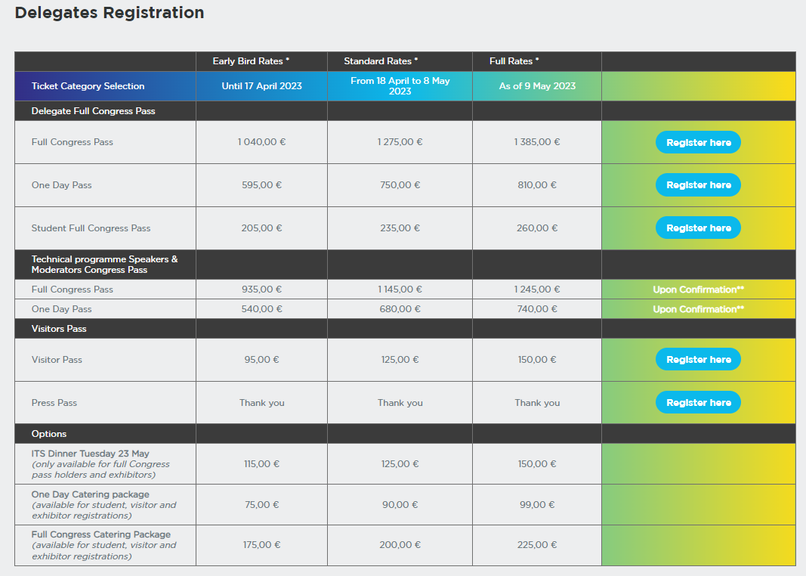
3) 등록유형 선택
조기 등록
~2023. 04 17.
일반 등록
2023.4.18~5.8
추가 등록
2023.5.9~
일반 등록(전시회+세션)-전일
‘클릭’
일반 등록(전시회+세션)-하루
일반 등록(전시회+세션)-학생 전일
발표자 등록-전일
발표자 등록-하루
전시 참가(일반인)
전시 참가(기자)

Slide 4
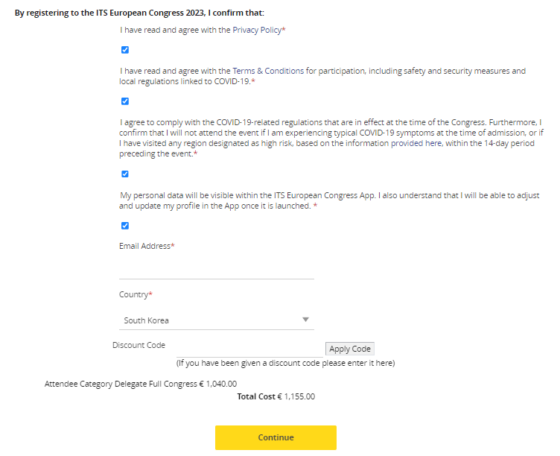
4) 등록정보 입력
클릭
클릭
클릭
클릭
이메일 입력
국가명 선택
할인코드 있을경우, 입력
클릭

Slide 5
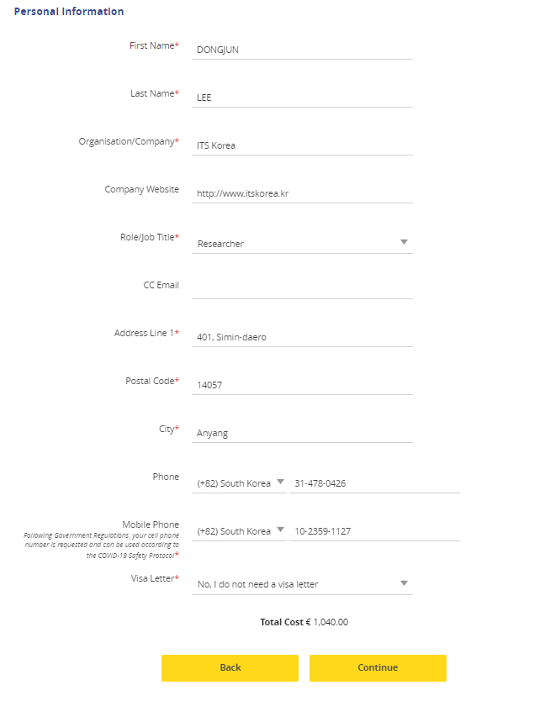
5) 등록정보 입력
영문 이름 ( ex. 길동)
영문 이름 ( ex. 홍)
영문 회사이름
회사 홈페이지 주소
직위/직급
참조 이메일
영문 회사주소(도로명)
우편번호
도시명
전화번호
휴대폰 번호
비자발급을 위한 메일 수신 여부(Yes or No) 선택

Slide 6
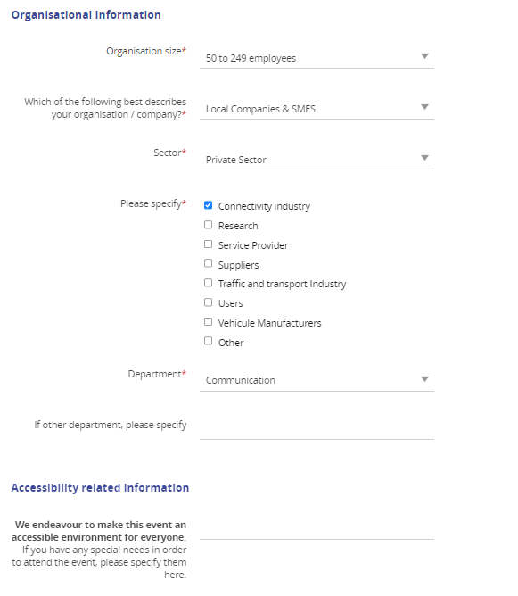
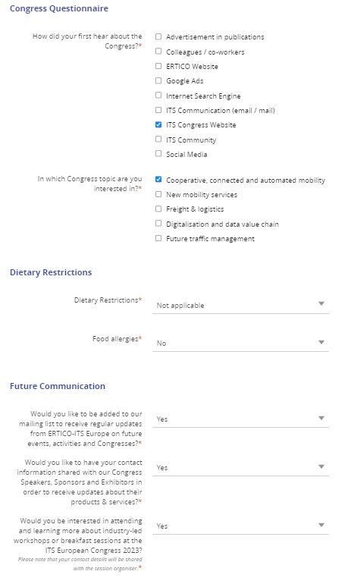
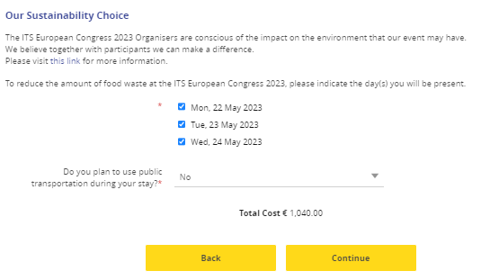
6) 등록정보 입력
총회 접한 수단 선택
회사 규모 선택
업종 선택
공공/민간 선택
총회 관심 주제 선택
대중교통 이용 여부 선택
해당 분야 선택
식이 제한 여부 선택
총회 참석일 선택
(환경보호 위한 음식량 줄이기 위함)
음식 알러지 선택
해당 부서 선택
기타 입력
총회 정보 이메일 수신 여부 선택
참가자 정보 제공 여부 선택
기타 정보 입력
산업계 워크숍, 조찬 세션 참석
관심 여부 선택

Slide 7
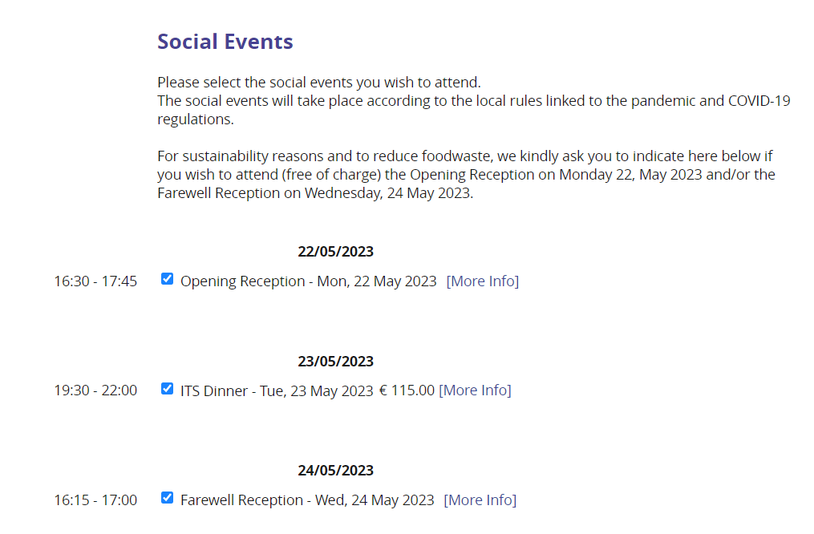
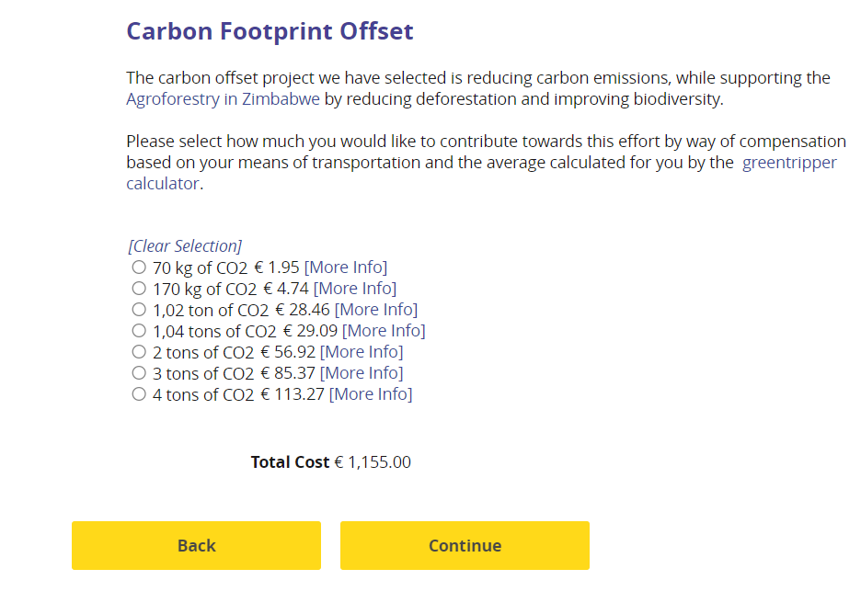
7) 등록정보 입력
총회 이벤트 참가 여부 클릭(필수 X)
- 오프닝 세션
- ITS 디너행사
- 폐회 행사
* ITS 디너 행사 참가시 요금 추가
환경 캠페인 참가
여부 클릭(필수 X)
*클릭 시 요금 추가

Slide 8
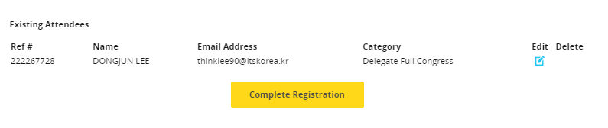
8) 등록정보 확정
클릭

Slide 9
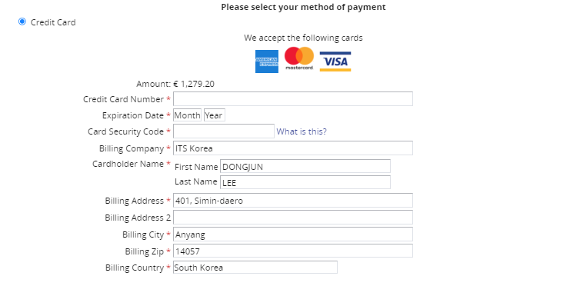

9) 카드정보 입력
클릭
카드번호
유효기간(월/년)
CVC번호
지불회사
카드소유자 이름
카드소유자 성
영문주소(자동입력)
영문주소
도시명(자동입력)
우편번호(자동입력)
국가명(자동입력)

